Slide 1



Slide 2


一例多发性骨髓瘤行造血干细胞移植后病例

Slide 3

● 病例简介
摘要
1.独特性：患者为多发性骨髓瘤,行自体造血干细胞移植术后,出现发热、口腔黏膜溃疡、腹泻、纳差等
2.背景：患者诊断多发性骨髓瘤10月,拟行自体造血干细胞移植

Slide 4
● 患者基础信息
1.人口学信息：57，女，其他，湖北武汉
2.主诉：诊断多发性骨髓瘤8月余,拟行自体造血干细胞移植
3.既往史：无特殊

Slide 5
● 入院后检查
1.体格检查：
体温36.4C 脉搏85次/分 呼吸18次/分 血压130/80mmHg
一般情况：发育正常，营养良好，正常面容，表情自如，体型适中，步入病房，步态正常，自主体位，神志清楚，查体合作。
皮肤黏膜：色泽：正常，皮疹类型及分布：无皮疹类型及分布描述，皮下出血类型及分布：无皮下出血及分布描述，水肿部位及程度：无，肝掌：无，蜘蛛痣：无，部位：蜘蛛痣部位，其他：无。
淋巴结：全身浅表淋巴结无肿大。
右侧季肋区压痛(+),皮肤巩膜无黄染,浅表未触及肿大淋巴结
头颅：外形正常无畸形，头发分布：正常，描述：头发分布异常描述，其他：无。
突眼：无，双睑：正常，双侧眼结膜：正常，无巩膜黄染，角膜：正常，瞳孔：等圆等大（左瞳孔直径 mm、右瞳孔直径 mm），双侧对光反射正常，其他：无。
颈部：颈项强直:无,颈动脉:搏动正常,肝静脉回流征:阴性,气管:正中,甲状腺:正常,血管杂音:无
胸部：正常，乳房：正常乳房异常描述，胸骨叩痛：无
肺部：双肺呼吸音清晰，未闻及胸膜摩擦音。
2.辅助检查：
2024.2.18行全身PET/CT：宫颈增粗，代谢增高，不除外恶性肿瘤病变可能，双侧脑骨上段（左侧为著），双侧多发肋骨、胸骨、双侧肩胛骨、多发椎体/附件、双侧髋骨及双侧股骨上段，多发代谢增高，部分伴骨质破坏，右第7肋骨折，考虑多为恶性肿瘤病变，伴多发转移。2024.2.29病理：《左肱骨》浆细胞肿瘤，结合临床，符合浆细胞骨髓瘤。免疫组化染色示肿瘤细胞：CD138《+），CD38（+），MUM1（+），Kappa（-），Lambda（+），CD56（+），CD117（+），CD3（-），CD20（-，CD30（-），PCK（-），Ki67（LI約10%）；原位杂交检测EBV:EBER -）。

Slide 6
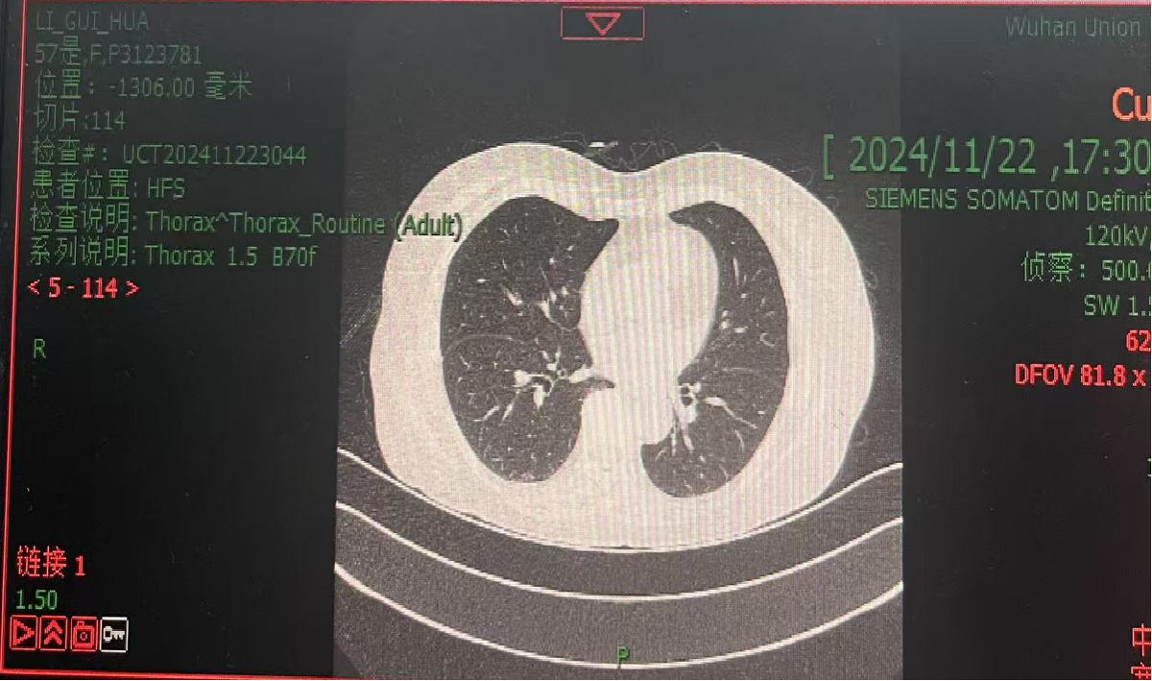
● 入院后检查
3.影像学检查：

Slide 7
● 诊断评估
诊断评估
1.初步诊断：多发性骨髓瘤(IgGλ型）
2.诊断依据：多发性骨髓瘤(IgGλ型）
3.鉴别诊断：诊断明确,无需鉴别

Slide 8
● 治疗过程
1.药物（2024/11/15-11/22依拉环素50mgq12h
2024/11/9-11/22亚胺培南1gq8h
2024/11/9-11/22万古霉素1000mgq12h
2024/11/13-11/22伏立康唑0.2gq12h）
2.手术（2024/11/6-11/7自体造血干细胞移植）

Slide 9
● 治疗过程
3.微生物/病理结果（细菌培养阴性,CRE阴性）
4.方案调整（患者经验性碳青霉烯效果不佳联合依拉环素针对耐药菌抗感染治疗）
5.指标追踪（患者发热，11.15-11.22使用依拉环素，经治疗后体温降至正常，crp下降）

Slide 10
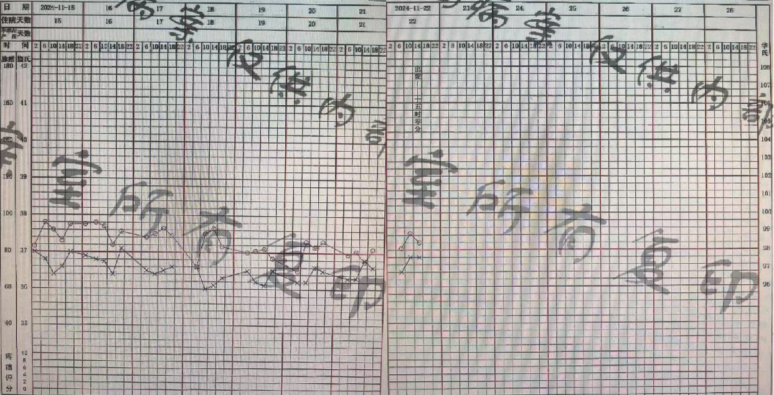
● 治疗过程
3.时间轴记录:(折线图)

Slide 11

● 诊疗体会
1.疗效评价：患者虽无病原学证据，但经验性抗感染后，症状体征明显好转，炎症指标下降恢复至正常，治疗有效。治疗过程中无肝肾功能损伤。
2.局限性：无病原学结果
3.结论：移植病人诊疗过程中，应密切关注患者体征，依据病情制定治疗方案，达到疗效。

Slide 12
感谢观看
敬请指导

